Slide 1



Тема: Командні зміни та опір змінам в освіті
КЗВО «ВІННИЦЬКА АКАДЕМІЯ БЕЗПЕРЕРВНОЇ ОСВІТИ»
КАФЕДРА УПРАВЛІННЯ ТА АДМІНІСТРУВАННЯ
СПЕЦІАЛЬНІСТЬ 281 «ПУБЛІЧНЕ УПРАВЛІННЯ ТА АДМІНІСТРУВАННЯ»
Підготувала студентка І курсу групи ПУАм24д
СПЕЦІАЛЬНІСТЬ 281 «ПУБЛІЧНЕ УПРАВЛІННЯ ТА АДМІНІСТРУВАННЯ»
Тетяна ЛУЧИЦЬКА

Slide 2


Модель силового поля (модель Курта Левіна) допомагає проаналізувати сили, що впливають на зміни, і створити стратегію для їх ефективного впровадження.
Нижче подано структуру аналізу для реформи освіти.
Модель силового поля для реформування освіти

Slide 3

1. Визначення ключового питання
Як забезпечити ефективне впровадження реформи освіти, що сприятиме підвищенню якості навчального процесу, адаптації до сучасних викликів та розвитку ключових компетентностей учнів?
• Поточна ситуація: Освітня система зіткнулася з викликами: застарілі підходи до викладання, недостатній рівень цифровізації, слабкий зв’язок між освітою та ринком праці.
• Бажана ситуація: Сучасна, гнучка система освіти, що відповідає вимогам ХХІ століття, стимулює розвиток критичного мислення, творчості та цифрових навичок у здобувачів освіти.

Slide 4

Ці сили мотивують та підштовхують систему до реформ.
✅ Рушійні сили:
•Суспільний запит на якісну освіту.
•Потреба у фахівцях з новими компетенціями (цифрові навички, креативність, комунікація).
•Підтримка міжнародних організацій та грантових програм.
•Ініціативність освітніх закладів та вчителів-новаторів.
•Зростання популярності онлайн-освіти та цифрових інструментів.
•Нові державні стандарти та вимоги до освіти.
•Підтримка з боку батьківської спільноти, яка прагне якісних змін
ІНВЕНТАРИЗАЦІЯ СИЛ, ЩО СПРИЯЮТЬ ЗМІНАМ
(РУШІЙНІ СИЛИ)

Slide 5

Інвентаризація сил, що протидіють змінам (сили опору)
Ці сили намагаються зберегти статус-кво.
❌ Сили опору:
•Консервативність частини педагогічного колективу.
•Недостатнє фінансування та матеріально-технічна база.
•Бюрократичні бар’єри в системі освіти.
•Опір змінам через страх нововведень або незрозумілість їхньої цінності.
•Низький рівень цифрової грамотності серед деяких учителів.
•Перевантаженість учителів адміністративною роботою.
•Недостатній рівень комунікації між владою, освітянами та громадськістю.

Slide 6

Це чинники, які можуть як підтримати, так і завадити реформі залежно від їхнього застосування.
⚖️ Фактори рівноваги:
•Законодавчі норми (можуть як підтримати зміни, так і створювати перешкоди).
•Громадська думка (може як стимулювати реформи, так і викликати недовіру до них).
•Профспілки освітян (підтримка може стимулювати зміни, а надмірний консерватизм — блокувати їх).
Елементи рівноваги

Slide 7

Стратегія нейтралізації сил опору та посилення рушійних сил
Для успішного впровадження реформи необхідно:
🔹 Посилення рушійних сил:
• Організація тренінгів і підвищення кваліфікації вчителів щодо сучасних методик та цифрових технологій.
• Поширення успішних кейсів інновацій у школах.
• Роз’яснювальні кампанії для батьків, учителів та громади про цінність реформ.
• Підтримка ініціативних учителів та освітніх експериментів на рівні закладів.
• Залучення громадянського суспільства до процесу реформування.

Slide 8

Нейтралізація сил опору:
•Спрощення бюрократичних процедур для реалізації освітніх проєктів.
•Запровадження мотиваційних механізмів для вчителів, які підтримують зміни.
•Забезпечення належного фінансування для технічного забезпечення шкіл.
•Створення платформ для обміну досвідом між педагогами-новаторами.

Slide 9
✅ Цифровізація освіти — поява нових технологій, онлайн-ресурсів, інтерактивних платформ
✅ Досягнення рівноваги можливе шляхом:
•Поступового впровадження змін.
•Налагодження діалогу між учасниками освітнього процесу (учителями, адміністрацією, батьками).
•Забезпечення належної підготовки педагогів через навчання та тренінги.
•Створення позитивної мотивації до змін (запровадження стимулів, заохочення активних учасників реформи).
❌ Опір педагогів — страх змін, небажання виходити із зони комфорту.
✅ Соціальні запити — потреба суспільства у сучасних знаннях, компетенціях та вмінні швидко адаптуватися, участь педагогів у тренінгах, вебінарах, майстер-класах
❌ Нестача фінансування — недостатнє забезпечення технічними засобами, ресурсами для навчання.
✅ Підвищення якості освіти — прагнення забезпечити кращі освітні результати для учнів, залучення дітей з ООП
❌ Недостатній рівень цифрової грамотності вчителів — невпевненість у використанні новітніх технологій.
✅ Потреби ринку праці — роботодавці вимагають нових навичок (Soft skills, критичне мислення).
❌ Перевантаженість учителів бюрократичними завданнями — забирає час на реальну педагогічну діяльність.
✅ Міжнародні освітні тенденції — інтеграція в європейський простір освіти.
❌ Низька мотивація до навчання серед учнів — втрата інтересу через застарілі методи викладання.
✅ Освітні реформи — запровадження нових стандартів, методик і підходів (наприклад, НУШ, STEM-освіта).
❌ Психологічні бар’єри — страх перед невідомими нововведеннями серед учасників освітнього процесу.
✅ Підвищення професійної компетентності вчителів — тренінги, майстер-класи, сертифікація.
✅ Активна участь батьків у навчальному процесі — зростання їхньої зацікавленості в якісній освіті дітей.
❌ Інертність системи освіти — складнощі в адаптації до швидких змін.

Slide 10

Висновки та подальші кроки
Для досягнення бажаної ситуації у реформуванні освіти необхідно:
✅ Посилити підтримку інноваційних підходів у навчанні.
✅ Забезпечити ефективну комунікацію між освітянами, владою та громадськістю.
✅ Запровадити системну підтримку педагогів через навчання та фінансові стимули.
✅ Впроваджувати зміни поетапно, з урахуванням реальних потреб шкіл.

Slide 11
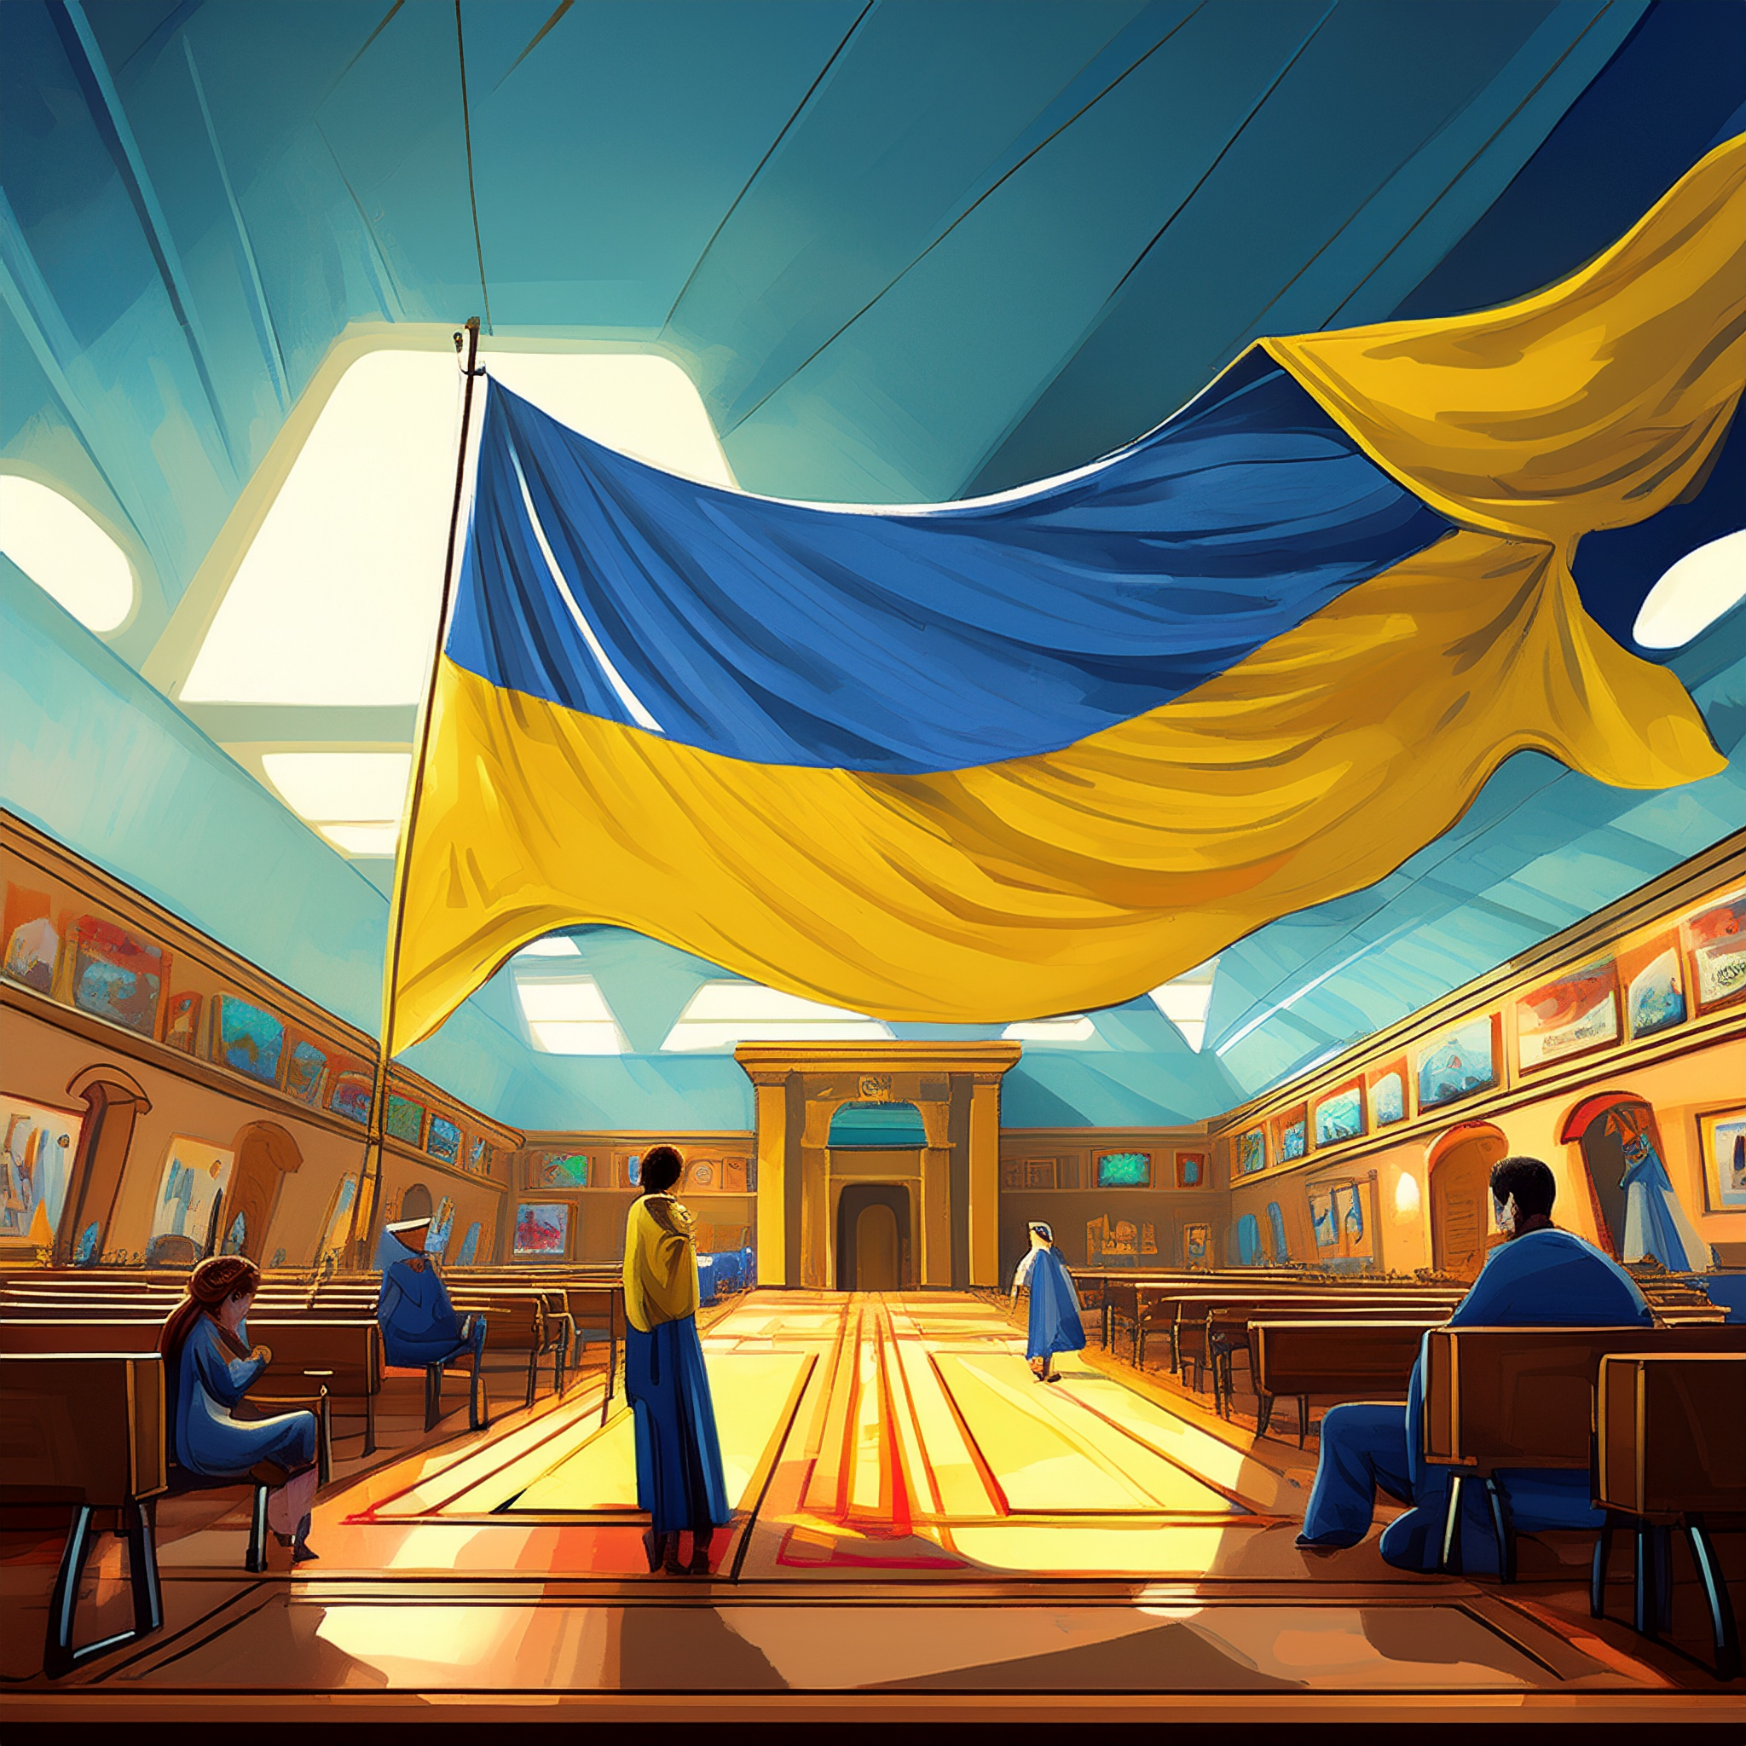
Для успішної реформи освіти необхідно:
•Посилити рушійні сили — забезпечити підтримку педагогів, фінансування, технічну базу.
•Послабити сили опору — організувати навчання для вчителів, зменшити адміністративне навантаження.

Slide 12





Thank you!
Дякую за увагу!
ВИКОРИСТАНІ ДЖЕРЕЛА:
surli.cc/smltiz
https://life.pravda.com.ua/columns/2020/09/07/242232/
https://24tv.ua/education/oksen-lisoviy-rozpoviv-pro-silni-slabki-storoni-osviti-vtilyuvani_n2339987
Новікова І.Е. Управління змінами: [курс лекцій] / Ірина Едуардівна. Новікова. – К.: «Принт Сервіс», 2012. – 140 с.

